Slide 1
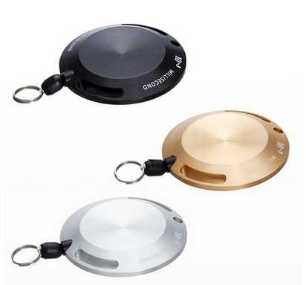
【提案書】
ミリセカンドリール
特徴
鍵やICカードを使いたいときだけ伸ばして使えるサラリーマンなどには大変便利なキーリールです。カラーバリエーションは黒、ゴールド、シルバーの3色。名入れも可能ですのでお気軽に。
納期
納期スペース
仕様
素 材：【本体】アルミニウム、【ライン】有機繊維、ゴム（二重リング）ステンレス 他
サイズ：（キーリング含まず）直径34×D8mm、（キーリング）直径7mm
機 能：リールの長さ：約45cm 吊り下げ耐荷重：約40g
包 装：専用白箱入り
生産国：日本製
備 考：アルマイト仕上げ 黒・ゴールド・シルバー
お見積
お見積りスペース

